Slide 1
Bilgi İşlem Daire Başkanlığı
BİLGİ İŞLEM YÖNETİMİ
Ekim 2020

Slide 2
SUNUŞ
Günümüzde bilişim teknolojilerinde sunulan imkanlar üniversitelerin en önemli tercih sebeplerinden birisi durumundadır. Üniversitemiz hem sistem bilişim altyapısı, hem de yazılım ve donanım alanlarında yaptığı yatırımlar ile ülkemizin sayılı kurumlarından birisi durumundadır.
Bilgi çağının önemine inanan ve kurumsal gücü ile paydaşlarını memnun etmeyi hedefleyen Üniversitemizin bilgi teknolojilerinden en üst düzeyde yararlanması için, bu alandaki gelişmeler başkanlığımızca sürekli izlenmektedir.
Bilişim alanında tüm akademisyenlerimizin ve öğrencilerimizin, ulusal ve uluslararası standartlarda eğitim-öğretim, araştırma, geliştirme ve uygulama-hizmet süreçlerini destekleyecek en son teknolojilerden yararlanmaları sağlanmaktadır.
Notes:
2

Slide 3
1. TARİHÇE
Üniversitemizin 1992 yılında kurulumu ile birlikte 8 adet daire başkanlığından birisi olarak faaliyetlerine başlamıştır.
Bilgi İşlem Daire Başkanlığının görevleri, Yükseköğretim Üst Kuruluşları İle Yükseköğretim Kurumlarının İdari Teşkilatı Hakkındaki 124 Sayılı Kanun Hükmünde Kararnamenin 34. Maddesince belirlenmiştir.
Notes:
3

Slide 4
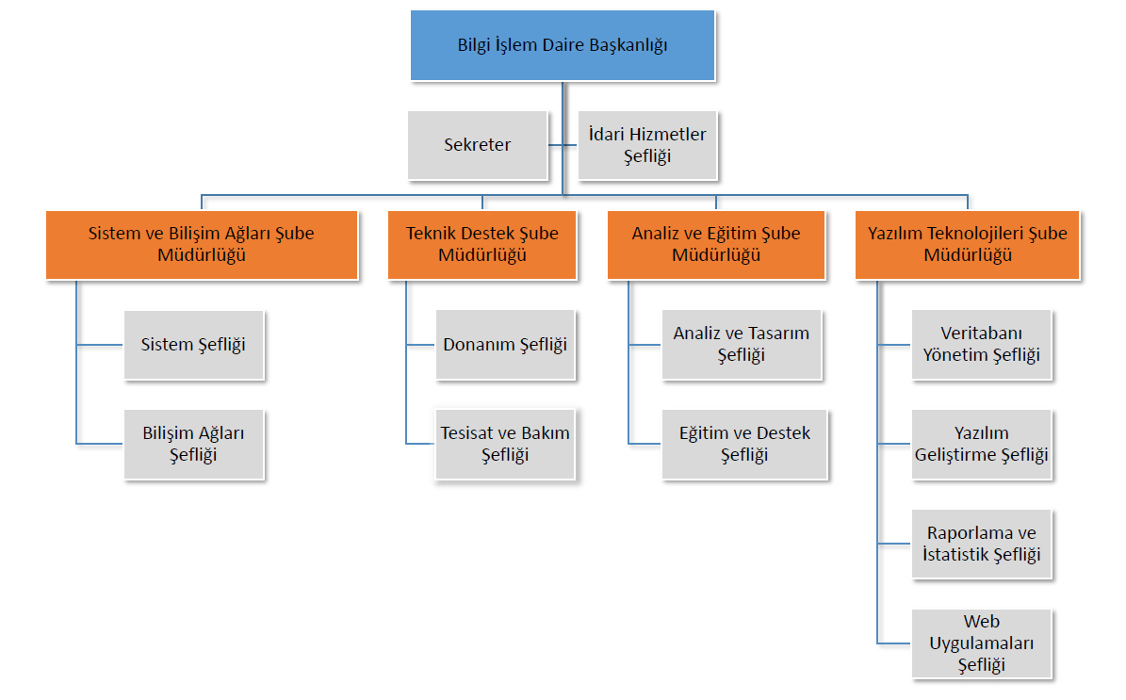
2. ORGANİZASYON YAPISI
Daire Başkanlığımız organizasyon şemasında Genel Sekreterliğe bağlıdır.
  Sistem ve Bilişim Ağları Şube Müdürlüğü,
  Analiz ve Eğitim Şube Müdürlüğü,
  Yazılım Teknolojileri Şube Müdürlüğü,
  Teknik Destek Şube Müdürlüğü,
olmak üzere 4 adet şube müdürlüğünden oluşmaktadır.
Başkanlığımız, 1 Daire Başkan Vekili,1 Şube Müdürü, 3 Şube Müdür Vekili, 15 Akademik, 16 İdari, 11 Sürekli İşçi ile faaliyetlerine devam etmektedir.
Notes:
4

Slide 5
3. GÖREV, YETKİ VE SORUMLULUKLAR
  (124 sayılı KHK, 31.Madde)
  Üniversitedeki bilgi işlem sistemini işletmek, eğitim, öğretim ve araştırmalara destek olmak,
  Üniversitenin ihtiyaç duyduğu diğer bilgi işlem hizmetlerini yerine getirmek.
  İdari, mali ve resmi işlemlerde genel sekretere, karar alma ve teknik işlemlerde Rektör ve Rektör Yardımcılarına karşı sorumludur.
Notes:
5

Slide 6
2.MİSYON ve VİZYON
Misyon
Üniversitemizin, hızla artan öğrenci ve personel sayısı ile birlikte ihtiyaç duyduğu ağ ve internet altyapısını geliştirecek çalışmaları yapmak, yazılım, donanım ve diğer bilişim hizmetleri konusundaki ihtiyaçlarını karşılamak, bu işler için gerekli uzman kadroları oluşturarak toplam kalite ilkeleri doğrultusunda Bilgi Teknolojilerinden en üst düzeyde ve yaygın olarak faydalanmasını sağlamak.
Notes:
6

Slide 7
2. MİSYON ve VİZYON
Vizyon
Üniversitemizi, bilişim alt yapısı, verilen hizmet kalitesi ve çeşitliliği, kullanıcı memnuniyeti bakımından ulusal ve uluslararası üniversiteler arasında en üst seviyeye taşımak.
Notes:
7

Slide 8
Sunulan Hizmetler
Yerleşkelerin bilişim ağ alt yapısının oluşturulup, işletilmesi ve yönetilmesi
Bilgisayar sunucu sistemlerinin kurulması, işletilmesi ve yönetilmesi
Yerleşkelere personel, öğrenci giriş çıkış sistemlerinin işletilmesi ve yetkilendirilme işlemlerinin yapılması
Güvenlik, hız ihlal tespit ve plaka tanıma sistemlerinin yönetilmesi
Üniversitemiz web sayfasının tasarlanması, işletilmesi ve yönetilmesi
Bilişim teknolojilerinin kullanımına destek verilerek yaygınlaştırılması
Bilişim teknolojileri ürünlerine teknik desteğin verilmesi
Rektörlüğümüzce yapılan Bilişim Teknolojileri alımları ile ilgili taşınır kayıt kontrol işlemlerinin yürütülmesi
Kurumun ihtiyaç duyduğu yazılımların planlanması, kodlanması ve geliştirilmesi
Çağrı Merkezi ile tüm bilişim hizmetlerine destek verilmesi
Notes:
8

Slide 9
Sunulan Hizmetler
  1. Kampus bilişim ağ alt yapısının oluşturulup, işletilmesi ve yönetilmesi
  Kurumun ihtiyaç duyduğu kablolu ve kablosuz ağ bağlantıları kurulmakta, sorunsuz ve güvenli bir şekilde çalışması için gerekli bakım ve onarım işleri gerçekleştirilmektedir.
  2. Bilgisayar sunucu sistemlerinin kurulması, işletilmesi ve yönetilmesi
  Sunucu sistemlerinin kurulumu ve konfigürasyonları yapılmakta, sunucuların güvenli, performanslı ve kesintisiz olarak çalışması, düzenli olarak yedeklerinin alınması gerçekleştirilmektedir.
  3. Yerleşkelere personel, öğrenci giriş çıkış sistemlerinin işletilmesi ve yetkilendirilme işlemlerinin yapılması
  İlçeler ve merkezdeki yerleşkelere giriş çıkışlar ve yemekhanelerdeki turnike, bariyer ve kartlı geçiş sistemlerinin yönetimi, bakım-onarım ve yetkilendirilme işlemleri yapılarak, pusula bilgi sistemi ile entegrasyonu gerçekleştirilmektedir.
Notes:
9

Slide 10
Sunulan Hizmetler
  4. Güvenlik, hız ihlal tespit ve plaka tanıma sistemlerinin yönetilmesi
  Üniversitemizin tüm yerleşkelerinde güvenlik kameralarının yönetilmesi, bakımı ve onarımı işlemleri yapılarak merkez yerleşkedeki hız ihlal tespit ve plaka tanıma sistemlerinin kurulumu, yönetimi ve sürekliliği sağlanmaktadır.
5. Üniversitemiz web sayfasının tasarlanması, işletilmesi ve yönetilmesi
    Üniversitemiz web sayfasının hem Türkçe, hem de İngilizce olarak tasarımı, kodlanması yayınlanması, okul/idari birim/kulüp/etkinlik amaçlı web sitelerinin şablonlarının oluşturulması, web tabanlı yazılımların ara yüzlerinin oluşturulması işlemleri gerçekleştirilmektedir.
  6. Bilişim teknolojilerinin kullanımına destek verilerek yaygınlaştırılması
  Üniversitemizin tüm akademik ve idari birimlerinin bilişim, donanım ve yazılım ihtiyaçları karşılanmakta, personele bu yazılım ve donanımların kullanımına dair eğitimler verilmektedir.
Notes:
10

Slide 11
Sunulan Hizmetler
7. Bilişim teknolojileri ürünlerine teknik hizmet desteğinin verilmesi
  Akademik ve idari birimlerde bulunan bilişim ürünlerinin arızaları giderilmekte ve garanti kapsamı dahilinde onarıma gönderilen ürünlerin takibi gerçekleştirilmektedir.
8. Rektörlüğümüzce yapılan Bilişim Teknolojileri alımları ile ilgili Taşınır Kayıt Kontrol İşlemlerinin yürütülmesi
  Üniversitemiz akademik ve idari birimlerinin ihtiyaçları dikkate alınarak masaüstü bilgisayar, dizüstü bilgisayar, lazer yazıcı, switch, projeksiyon, akıllı tahta gibi bilişim ürünlerinin ilgili birimlere sevk ve teslimi gerçekleştirilmektedir.
Notes:
11

Slide 12
Sunulan Hizmetler
9. Kurumun ihtiyaç duyduğu yazılımların planlanması, kodlanması ve geliştirilmesi
  Üniversitemizde ihtiyaç duyulan yazılımların tamamına yakını Başkanlığımızca geliştirilip kullanıma sunulmaktadır. İhtiyaç duyulan yazılımların belirlenmesi, analizinin ve tasarımının hazırlanması, ihtiyaca yönelik olarak kodlanması ve ilgili birim/kişilerin kullanımına sunulması, güvenliğinin sağlanması, problemlerinin giderilmesi ve sürekli olarak güncel tutulması için gerekli çalışmalar gerçekleştirilmektedir.
10. Çağrı Merkezi ile tüm bilişim hizmetlerine destek verilmesi
  Pusula Bilgi Sistemi yazılımları, EDUROAM bağlantıları, şifre işlemleri ile ilgili tüm personel, öğrenciler, öğrenci adayları ve mezunlarımıza telefonla ya da yüz yüze destek verilmektedir.
Notes:
12

Slide 13
Sunulan Hizmetler
Pusula Bilgi Sistemi
Daire Başkanlığımız tarafından geliştirilen Pusula Bilgi Sistemi ile birçok idari ve akademik sürece destek verilmektedir. Bütünleşik çalışan bilgi sistemleri ile ilgili istenilen format ve içeriklerde rapor ve istatistiki bilgi alınabilmektedir.
Notes:
13

Slide 14
Geliştirdiğimiz Yazılımlar
PUSULA BİLGİ SİSTEMİ
PUSULA BİLGİ SİSTEMİ DIŞINDAN ERİŞİLEN YAZILIMLAR
1
2
İdari Süreç Yazılımları
Eğitim-Öğretim Süreç Yazılımları
Genel Kullanıma Açık Yazılımlar
Maaş-Tahakkuk
Rektör Randevu Sistemi
Salon Rezervasyon Sistemi
Ekonomi Yaz Seminerleri
İLTAM Rezervasyon Sistemi

Slide 15
Pusula Bilgi Sistemi
1
Üniversite personelinin kullanımında bulunan yazılımlar grubudur.
İdari Süreç Yazılımları
Öğretim Elemanları, Öğrenci İşleri Personeli ve Öğrencilerin kullandıkları bilgi sistemlerini kapsar.
2
Eğitim-Öğretim Süreç Yazılımları
Genel olarak, tüm kullanıcıların kullanımına açık yazılımlar grubudur.
3
Genel Kullanıma Açık Yazılımlar
Notes:
15

Slide 16
İdari Süreç Yazılımları
İdari Süreç Yazılımları
Bukalemun İçerik Yönetim Sistemi
Ulaştırma Hizmetleri Bilgi Sistemi
Süreç Yönetimi Bilgi Sistemi
Toplantı Bilgi Sistemi
Alt Yapı Bilgi Sistemi
Kütüphane Bilgi Sistemi
Personel Bilgi Sistemi
Öneri Sistemi
Proje Bilgi Sistemi
Yönetici Bilgi Sistemi
Faaliyet Bilgi Sistemi
F1 Bildirim Takip Sistemi
Taşınmaz Kira Bilgi Sistemi
Doküman Yönetim Sistemi (Entegrasyon)
Stratejik Yönetim Bilgi Sistemi

Slide 17
İdari Süreç Yazılımları
Alt Yapı Bilgi Sistemi
  Üniversitemize ait tüm kapalı ve açık alanların (yerleşke, bina, yeşil alan, otopark, spor alanları, derslik, laboratuvar vb.) kullanım durumları, kapasite bilgileri, teknolojik imkanları, iç mekan özellikleri ile birlikte sisteme aktarılmasını sağlayan modüldür.
  Ayrıca sistem, Yapı İşleri ve Teknik Dairesi Başkanlığının birimlerden gelen arıza bildirimlerini takip ettiği bir alt modülü içermektedir.
  Bu modüldeki veriler ders - sınav programı girişlerinde de kullanılmaktadır.
    Derslik kullanım oranları
    Derslik kapasiteleri
    Sınav oturma planları vb. raporlar
Notes:
17

Slide 18
İdari Süreç Yazılımları
F1 Bildirim Takip Sistemi
  Daire Başkanlığımızdan alınan tüm hizmetler için, taleplerin ve takip aşamalarının kayıt altına alınarak daha kaliteli çözümler sunma amaçlı bir iş takip sistemidir. Üniversitemizdeki tüm idari ve akademik personelimiz F1 Bildirim Takip Sistemi üzerinden iyileştirme, hata, yeni istek, bilgi taleplerini Başkanlığımıza ileterek takibini yapabilmektedirler.
  Ayrıca tüm öğrencilerimiz bu sistemin altında yer alan ÖİDB Bildirim İşlemleri modülü ile Öğrenci işleri ile ilgili problem ve taleplerini Öğrenci İşleri Daire Başkanlığına ileterek takibini yapabilmektedirler.
Notes:
18

Slide 19
İdari Süreç Yazılımları
Bukalemun Web İçerik Yönetimi Bilgi Sistemi
Üniversite bünyesindeki bölüm, fakülte, enstitü, araştırma merkezleri, idari birimlerin ya da akademik ve idari personelin bilgi paylaşmak, tanıtım yapmak, etkinlik haberi vermek gibi amaçlarla kullanmak istedikleri web sitelerinin, bir programcı veya tasarımcıya ihtiyaç duymaksızın yönetimini, güncellenmesini ve yayınlanmasını sağlayan içerik yönetim sistemdir.
Notes:
19

Slide 20
İdari Süreç Yazılımları
Doküman Yönetim Sistemi (DYS)
Üniversitemizin her türlü resmi yazışmalarına ait dokümanlarının mevzuata uygun olarak; oluşturulması, işlem yapılması (paraflanması, e-imza veya ıslak imza ile imzalanması), dosyalanması, arşivlenmesi, imha edilmesi ve Kayıtlı Elektronik Posta (KEP) entegrasyon işlemlerinin elektronik ortamda gerçekleştirildiği modüldür.
Bu sistemde Başkanlığımız alınan yazılımın Personel Bilgi Sistemi ile entegrasyon çalışmalarını (kullanıcı, unvan, birim, vekalet vb.) üstlenmiştir.
Notes:
20

Slide 21
İdari Süreç Yazılımları
Personel Bilgi Sistemi
  Personel Modülü, tüm personelin Kadro, Atama, Terfi, Sicil, Birim Değişikliği, İzin, Görevlendirme, Öğrenim İntibak, Hizmet Değerlendirme, Hizmet Belgesi, Emeklilik İşlemleri, Giyim Yardımı gibi tüm işlemlerinin yürütüldüğü uygulama yazılımlarını ve SGK (HİTAP) ile DYS entegrasyonlarını kapsamaktadır.
  Personel Bilgi Sisteminde yer alan veriler tüm bilgi sistemleri ile bütünleşik çalışmaktadır.
Notes:
21

Slide 22
İdari Süreç Yazılımları
Proje Bilgi Sistemi
  Akademik personelin proje başvurularının ve takibinin (proje onay, proje güncellenmesi, ve raporlarının alınması işlemleri) yapıldığı modüldür.
    Dış Kaynaklı Projeler
    Mentör –Mentee Başvuruları
    Döner Sermaye Projeleri
Notes:
22

Slide 23
İdari Süreç Yazılımları
Süreç Yönetimi Bilgi Sistemi
Üniversitedeki süreçlerin ve iş analizlerinin tanımlanması, kontrolü, onaylanması, organizasyon ve pozisyon şemasının tanımlanıp oluşturulması ile ilgili formların hazırlandığı modüldür.
Hazırlayan birimlerde, süreçleri tanımlamakla yetkilendirilen personel ve onaylayan amirler tarafından kullanılmaktadır.
Notes:
23

Slide 24
İdari Süreç Yazılımları
Stratejik Yönetim Bilgi Sistemi
Stratejik plan hazırlama, performans izleme ve bütçe işlemleri ile stratejik planın ilişkilendirilmesi işlemlerinin gerçekleştirildiği modüldür. Halen geliştirilmesi ile ilgili çalışmalar devam etmektedir.
Strateji Daire Başkanlığı ve birimlerde Strateji Daire Başkanlığı tarafından yetkilendirilen veri girişinden sorumlu personel tarafından kullanılmaktadır.
Ayrıca bu bilgi sistemi altında yer alan «Belge/Doküman Paylaşım Modülü», tek bir belge üzerinde yetkilendirilen birden çok kişinin aynı anda belgeye erişerek değişiklik önerisinde bulunabileceği bir modüldür.
Notes:
24

Slide 25
İdari Süreç Yazılımları
Toplantı Bilgi Sistemi
Komisyon ve kurul oluşturma, üye girişi, toplantıya davet, toplantı takvimi oluşturma, toplantı gündem, karar ve tutanak işlemlerinin yapıldığı modüldür.
Bu modül ile katılımcılara, sistem üzerinden hazırlanan davet ve toplantı öncesi gündem tutanağı, toplantı sonrası karar tutanakları e-posta ile gönderilmekte böylece kurum içinde yapılan tüm toplantıların kayıt altına alınması amaçlanmaktadır.
Notes:
25

Slide 26
İdari Süreç Yazılımları
Taşınmaz Kira Bilgi Sistemi
Taşınmaz Kira Bilgi Sistemi, üniversitemizin taşınmazlarının ihale yoluyla kiraya verilmesi ve bunun sonucunda gerçekleşen işlemler ile ödemelerin takip edildiği modüldür.
Notes:
26

Slide 27
İdari Süreç Yazılımları
Ulaştırma Hizmetleri Bilgi Sistemi
Teknik gezi programları, personelimizin şehir içi ve şehir dışı görevlendirmeleri gibi aktiviteler için kurum tarafından temin edilecek araç talep işlemlerinin gerçekleştirildiği bilgi sistemidir. Talep işlemi sonrasında İdari ve Mali İşler Daire Başkanlığı tarafından onay ve araç rezervasyon işlemleri gerçekleştirilmekte ve rezervasyonlar, Genel Sekreterlik ve İdari ve Mali İşler Daire Başkanlığı tarafından çeşitli raporlarla değerlendirilebilmektedir.
Notes:
27

Slide 28
İdari Süreç Yazılımları
Yönetici Bilgi Sistemi
Pamukkale Üniversitesi bünyesindeki bütün idari ve akademik birimler tarafından Pusula Bilgi Sistemine girişi yapılan bütün verilerin özet raporlarının istatistiksel ve grafiksel olarak Üniversitemiz yöneticileri tarafından izlenmesine olanak sağlaması amacıyla geliştirilmiş bir modüldür.
Notes:
28

Slide 29
İdari Süreç Yazılımları
Faaliyet Bilgi Sistemi
Pamukkale Üniversitesi ve alt birimleri tarafından planlanan ve koordine edilen faaliyetlerin sistem üzerinden girişi, yetkilendirmesi işlemlerinin yürtüldüğü ve bu faaliyetlere ait istatistiklerin izlendiği modüldür.
Notes:
29

Slide 30
İdari Süreç Yazılımları
Öneri Sistemi
Pamukkale Üniversitesi öğrenci ve personelinin, dijital ortamda üniversitenin çeşitli birimleri ile ilgili dilek, öneri, memnuniyet ve şikâyetlerini Pusula Bilgi Sistemi üzerinden iletebilmesi, üniversite içinde ilgili birimlerde bu sürecin takip edilebilmesi ve sonuçlandırılması, gerektiğinde bu bildirimlerin sonuçlandırılmasına yönelik raporlama ve istatistiki bilgilerin sağlanabilmesi amacıyla geliştirilmiş bir modüldür.
Notes:
30

Slide 31
İdari Süreç Yazılımları
Kütüphane Bilgi Sistemi
Kütüphaneye ait basılı ve online yayın sayıları, kütüphaneler arası ödünç verme sayıları ve lisansüstü programlarda tez teslim işlemleri yürütülmektedir.
Notes:
31

Slide 32
Eğitim-Öğretim Süreç Yazılımları
Mezun Bilgi Sistemi
Enstitü Bilgi Sistemi
Program Öz Değerlendirme Sistemi
Mesaj Merkezi
Eğitim- Öğretim Bilgi Sistemi
Öğrenci İşleri Bilgi Sistemi
Formasyon Bilgi Sistemi
Tıp Fakültesi Bilgi Sistemi
Eğitim-Öğretim Süreç Yazılımları
Öğrenci Bilgi Sistemi
Hazırlık Bilgi Sistemi
Erasmus Bilgi Sistemi
Eğitim Destek Sistemi
Canlı Ders Sistemi
SKS Bilgi Sistemi
Eğitim Yönetim Bilgi Sistemi

Slide 33
Eğitim-Öğretim Süreç Yazılımları
Eğitim Öğretim Bilgi Sistemi
Bologna süreci kapsamında ders içerikleri, öğrenim kazanımı, program yeterlilikleri, eğitim-öğretim kılavuz girişleri, müfredat işlemleri ile AKTS iş yüklerinin girişi ve raporlanmasının yapıldığı, Türkiye Yükseköğrenim Yeterlilikler Çerçevesiyle (TYYÇ) ilişkisinin kurulduğu modüldür.
Ders görevlendirmeleri, ders programları ve sınav programları bu modülde yer alan veriler ile oluşturulmaktadır.
Notes:
33

Slide 34
Eğitim-Öğretim Süreç Yazılımları
Eğitim Yönetim Bilgi Sistemi
Ders programı için zaman çizelgelerinin oluşturulması, uygun dersliklerin tanımlanması, ders programlarının girişi, sınav tarih girişi, sınav oturma planlarının oluşturulması, sınav kağıt ücretlerinin hesaplanması ve bu işlemlerin raporlanması için geliştirilmiş modüldür.
Ders veren personel tarafından ek ders onaylama, telafi dersi görüntüleme, ders programı görüntüleme gibi işlemlerin yapıldığı, tahakkuk işlemleri ile ilgili personel tarafından gerekli rapor ve onay işlemlerinin gerçekleştirildiği modüldür.
Notes:
34

Slide 35
Eğitim-Öğretim Süreç Yazılımları
Enstitü Bilgi Sistemi
Enstitülere dönemlik öğrenci başvurularının alınması, takibi ve ilan edilmesi, jüri işlemleri, Yönetim Kurulu Kararı işlemlerinin gerçekleştirilmesi ve Doktora işlemleri ile ilgili tüm aşamaların takip edildiği ve raporlama işlemlerinin, gerçekleştirildiği modüldür.
Notes:
35

Slide 36
Eğitim-Öğretim Süreç Yazılımları
Erasmus+ Bilgi Sistemi
  Erasmus+ ve KA107 programı kapsamında anlaşma ve kontenjan girişleri, öğrenci ve personel başvuruları ile yerleştirme işlemlerinin, gelen öğrenci kayıtlarının ve koordinatör işlemlerinin gerçekleştirildiği ve raporlandığı modüldür.
Notes:
36

Slide 37
Eğitim-Öğretim Süreç Yazılımları
Formasyon Bilgi Sistemi
Eğitim Fakültesi tarafından yürütülen formasyon programları için kontenjan işlemleri, başvuruların alınması, şartları sağlayan öğrencilerin kabulü ve kayıt işlemlerinin gerçekleştirildiği modüldür. Formasyon programı dahilinde açılan derslerin belirlenmesi, şubelerin açılması, görevlendirmelerin yapılması ve not giriş işlemleri gerçekleştirilmektedir.
Notes:
37

Slide 38
Eğitim-Öğretim Süreç Yazılımları
Hazırlık Bilgi Sistemi
  İlahiyat Fakültesi ve Yabancı Diller Yüksekokulu’ nun hazırlık programlarının ortaklaşa kullandığı modüler sistem yapısı ile kurgulanmış dönem/düzey/modül/sınıf tanımlamadan öğrencilerin not işlemlerine, görevlendirme işlemlerinden sertifika işlemlerine kadar tüm yetkilendirme ve görüntülemelerin parametrik yapıldığı modüldür.
Notes:
38

Slide 39
Eğitim-Öğretim Süreç Yazılımları
Mezun Bilgi Sistemi
  Üniversitemizden mezun olan öğrencilerimizle iletişimi devam ettirebilmek amacıyla hazırlanmış anketlerin doldurulduğu ve istihdam, kariyer bilgilerinin analiz edilerek program müfredatlarının gözden geçirilmesine olanak sağlayan modüldür.
Notes:
39

Slide 40
Eğitim-Öğretim Süreçleri Yazılımları
Öğrenci Bilgi Sistemi
  Önlisans ve lisans düzeyindeki aday öğrenciler, öğrenciler ve öğretim elemanları tarafından kullanılan, eğitim öğretim süreçlerindeki ders kayıt, not giriş ve görüntüleme, katalog işlemleri, danışmanlık vb. işlemlerin yürütüldüğü ve izlendiği modüldür.
    Anketler
    Farabi İşlemleri
    İşyeri Eğitimi
    Staj işlemleri
    Özel Yetenek Başvuru ve Değerlendirme
    Öğrenci Temsilcilik Seçimleri
    Yurtdışı Öğrenci Başvuru ve Değerlendirme
Notes:
40

Slide 41
Eğitim-Öğretim Süreç Yazılımları
Öğrenci İşleri Bilgi Sistemi
  Öğrencilerin Üniversitemize ilk kayıtlarından mezun oluncaya kadar öğrenci işleri personeli tarafından, kayıt, öğrenim harç işlemleri, kurul kararları, katalog düzenleme, diploma basımı, yatay geçiş işlemleri, akademik takvim giriş ve yetkilendirme gibi tüm işlemlerinin yürütüldüğü modüldür. Modül ayrıca YÖKSİS ile bütünleşik çalışmaktadır.
  Bu modülde yer alan veriler, Eğitim Öğretim ve Eğitim Yönetim bilgi sistemlerinde kullanılmaktadır.
Notes:
41

Slide 42
Eğitim-Öğretim Süreç Yazılımları
SKS Bilgi Sistemi
  Öğrencilerin kısmi zamanlı çalışma ve yemek bursu başvuruları için kontenjanların belirlendiği, değerlendirildiği, sonuçlarının ilan edildiği modül ile öğrenci topluluklarının yönetimi, etkinlik işlemleri ve takibinin yapıldığı modüllerden oluşmaktadır.
Notes:
42

Slide 43
Eğitim-Öğretim Süreç Yazılımları
Tıp Fakültesi Bilgi Sistemi
  Tıp Fakültesi lisans, tıpta uzmanlık, diş hekimliği uzmanlık ders şubelendirme, görevlendirme ve program giriş işlemlerinin yapıldığı, öğrenci kayıt onay işlemlerinin yapıldığı ve öğrenci ders notlarının işlendiği modüldür.
Notes:
43

Slide 44
Eğitim-Öğretim Süreç Yazılımları
Eğitim Destek Sistemi (EDS)
Öğrenci Bilgi Sistemi ile bütünleşik çalışan, dersle ilgili kaynak ve materyallere erişim, dosya paylaşımı, sanal sınıf uygulamaları, ödev, sınav gibi etkinliklere olanak tanıyan ve bunların değerlendirilmesini sağlayan, açık kaynak kodlu (moodle) uzaktan eğitim modülüdür.

Slide 45
Eğitim-Öğretim Süreç Yazılımları
Mesaj Merkezi
Tüm öğrencilerimizin danışmanlarına, Bölüm/Enstitü Anabilimdalı başkanlarına, Bölüm Başkan Yardımcılarına, Erasmus/Farabi/Staj Koordinatörlerine ve akademik birim sekreterlerine sorunlarını iletebildikleri bilgi sistemidir. İlgili kişilere sistem üzerinden mesaj ve e-posta gönderilir. Üst Yönetim tarafından izlenebilmektedir.

Slide 46
Eğitim-Öğretim Süreç Yazılımları
Canlı Ders Sistemi
Öğrenci Bilgi Sistemine entegre olarak çalışan uzaktan eğitimde senkron derslerin yürütüldüğü sistemdir. Aynı zamanda derslere ait materyal pyalaşımı ve ödev işlemlerinin yapılabildiği modülleri içerir.

Slide 47
Eğitim-Öğretim Süreç Yazılımları
Program Öz Değerlendirme Sistemi
YÖKAK tarafından üniversitelere sunulan bir değerlendirme yazılımı olup sistemin yönetimi KAVDEM tarafından yapılmaktadır.

Slide 48
Genel Kullanıma Açık Yazılımlar
Genel Kullanıma Açık Yazılımlar
E-posta Servisi
Kurumsal Veri Değerlendirme Sistemi

Slide 49
Genel Kullanıma Açık Yazılımlar
E-posta Servisi
  Personel ve öğrenciler tarafından kullanılabilen e-posta sistemine erişim sağlanabilen modüldür.
Notes:
49

Slide 50
Genel Kullanıma Açık Yazılımlar
Kurumsal Veri Değerlendirme Sistemi
  Pusula Bilgi Sistemi içindeki tüm bilgi sistemlerinden güncel ve ya geriye dönük veriler ile istatistiki bilgilerin farklı formatlarda raporlandığı modüldür. Yetki dahilinde görülen raporlarla birlikte genel kullanıma açık raporları da içermektedir.
Notes:
50

Slide 51
Pusula Bilgi Sistemi Dışından Erişilen Yazılımlar
İLTAM Analiz Bilgi Sistemi
Rektör Randevu Talep Sistemi
Pusula Bilgi Sistemi Dışından Erişilen Yazılımlar
Salon Rezervasyon Sistemi
Maaş-Tahakkuk Sistemi

Slide 52
Pusula Bilgi Sistemi Dışından Erişilen Yazılımlar
Maaş-Tahakkuk Sistemi
Üniversitemizdeki 4-c’li, 4-b’li, İşçi, döner sermayeden maaş alan çalışanlara ve kısmi zamanlı öğrencilere ait maaş bilgilerinin tanımlandığı ve tüm maaş hesaplamalarının yapıldığı, icmal ve bordro gibi raporların alınmasına olanak sağlayan modüldür.

Slide 53
Pusula Bilgi Sistemi Dışından Erişilen Yazılımlar
Rektör Randevu Talep Sistemi
  Rektörlük Makamı ile görüşmek isteyen akademik - idari personel ve öğrenciler tarafından görüşme talep edilen modüldür.

Slide 54
Pusula Bilgi Sistemi Dışından Erişilen Yazılımlar
Salon Rezervasyon Sistemi
Üniversitenin fiziki alanlarında yapılacak etkinlikler için üniversite içinden veya dışından rezervasyon talebinde bulunulan, bu taleplerin birim yetkilileri tarafından değerlendirildiği ve fiziki alanların uygunluk durumlarının izlendiği modüldür.

Slide 55
Pusula Bilgi Sistemi Dışından Erişilen Yazılımlar
İLTAM Analiz Bilgi Sistemi
İLTAM bünyesinde yapılacak olan bilimsel analizler için kullanılacak laboratuvarlarda rezervasyon talep tabanlı bir modüldür.
Laboratuvar analizleri ve eğitimler için üniversite içi ya da dışından başvurular alınarak, analiz maliyetlendirme ve ödemelerin takibi, örnek analiz işlemlerinin yapılması, takibi ve sonuçların raporlanması işlemlerinin gerçekleştirildiği modüldür.
Notes:
55

Slide 56
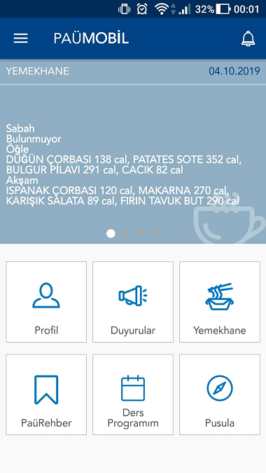
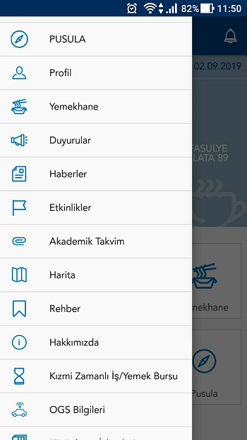
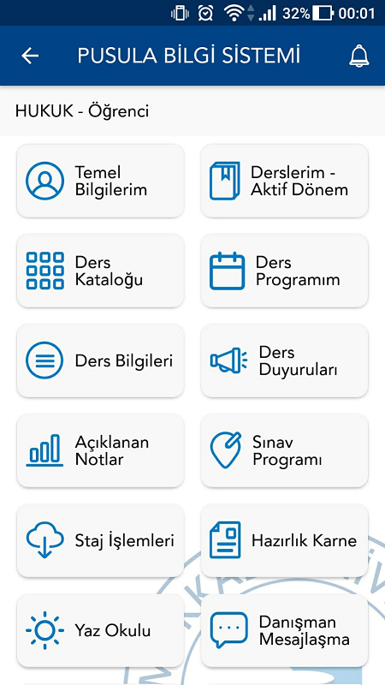
Mobil Uygulamalar
Bilişim teknolojilerinin çok hızlı geliştiği bilgi çağında teknolojik gelişmelerin gerisinde kalmak istemeyen üniversitemiz mobil uygulama projesini hayata geçirmiştir.
Üniversitemiz manuel olarak yürütülen bütün işlemleri tam entegrasyonu sağlanmış öğrenci ve personel bilgi sistemlerini içeren web tabanlı üniversite bilgi yönetim sistemi aracılığıyla şeffaf ve etkin olarak yürütmesinin yanı sıra mobil uygulama ile birçok işlemi telefon haricinde başka bir cihaza gereksinim duymadan gerçekleştirmektedir.
Dijital dönüşüm projesi kapsamında Pamukkale Üniversitesi’ne özel olarak geliştirilmiş olan mobil uygulama üniversite öğrencilerimizin ve personelimizin üniversite işlemlerine daha kolay ve hızlı erişmesini sağlayarak zaman ve maliyet açısından daha etkin bir kullanım sağlamaktadır.

Slide 57
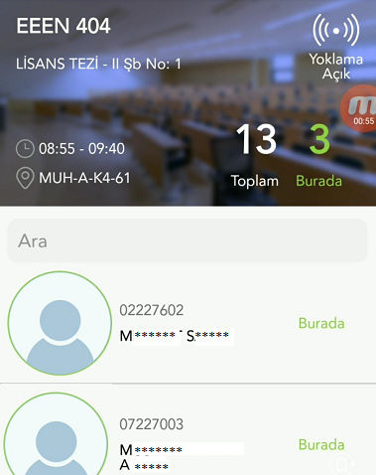
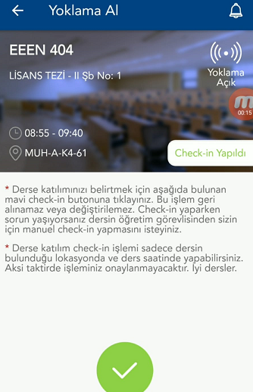
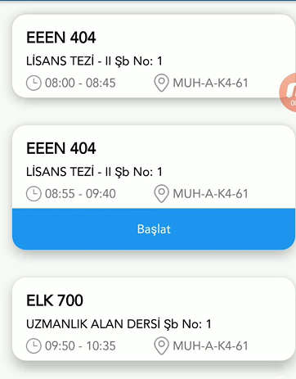
Mobil Yoklama
Düşük enerji bluetooth BLE teknolojisi kullanarak mobil uygulama ile entegre çalışan elektronik yoklama ile dijital dönüşüm uygulamaları kapsamında bir adım öne çıkmayı başarmıştır.

Slide 58
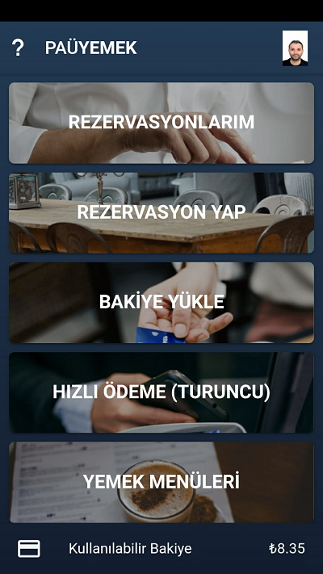
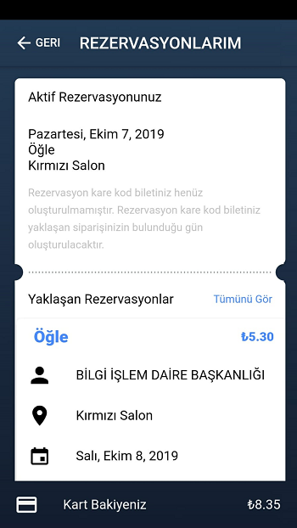
Yemekhane Rezervasyon Sistemi
Sıfır Atık konusunda hızlı adımlar atan üniversitemiz yemekhanelerde rezervasyon sistemi uygulamasını başlatarak israfın önlenmesi noktasında büyük kazançlar sağlamıştır.
Mobil ve web yemekhane rezervasyon sistemi ile yemek planlamaları etkin bir şekilde yapılmaktadır.

Slide 59
Dijital Kayıt Arşiv Sistemi
Üniversitemize kayıt yaptıran tüm öğrencilerin ilk kayıt aşamasından mezun olana kadar tüm belgeleri taranarak öğrenci bazlı e-arşiv sistemi oluşturulmaktadır.
Öğrenci dosyalarına erişim konusunda zaman kayıpları engellenmiş olup fiziksel alan konusunda kazançlar sağlanmıştır.

Slide 60
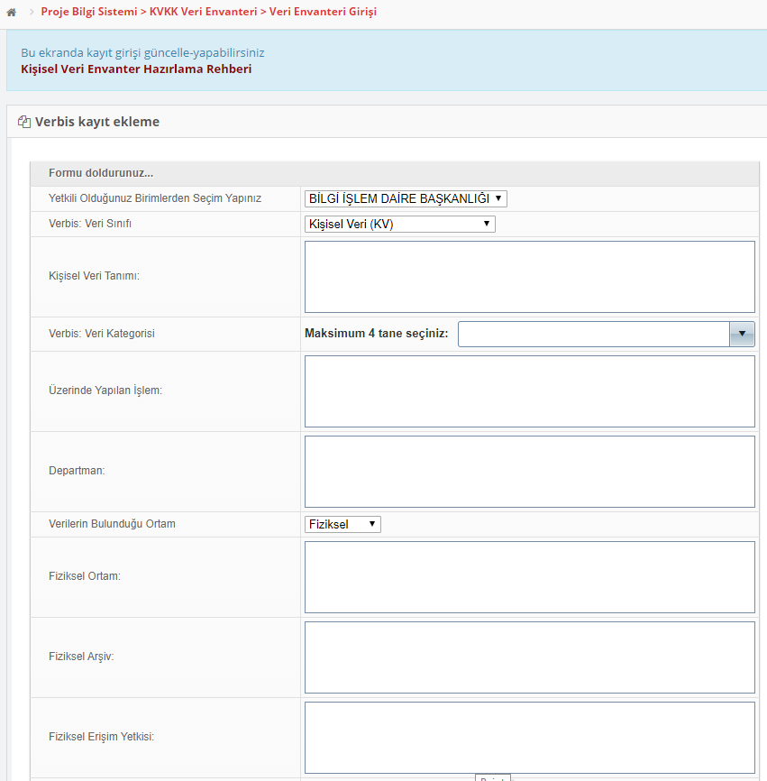
Kişisel Verilerin Korunması
KVKK çalışmaları başlatılmış olup tüm hızı ile devam etmektedir. Üniversite Yönetim Bilgi Sistemi içerisinde KVKK modülü açılarak envanter girişleri kayıt altına alınmaktadır.

Slide 61
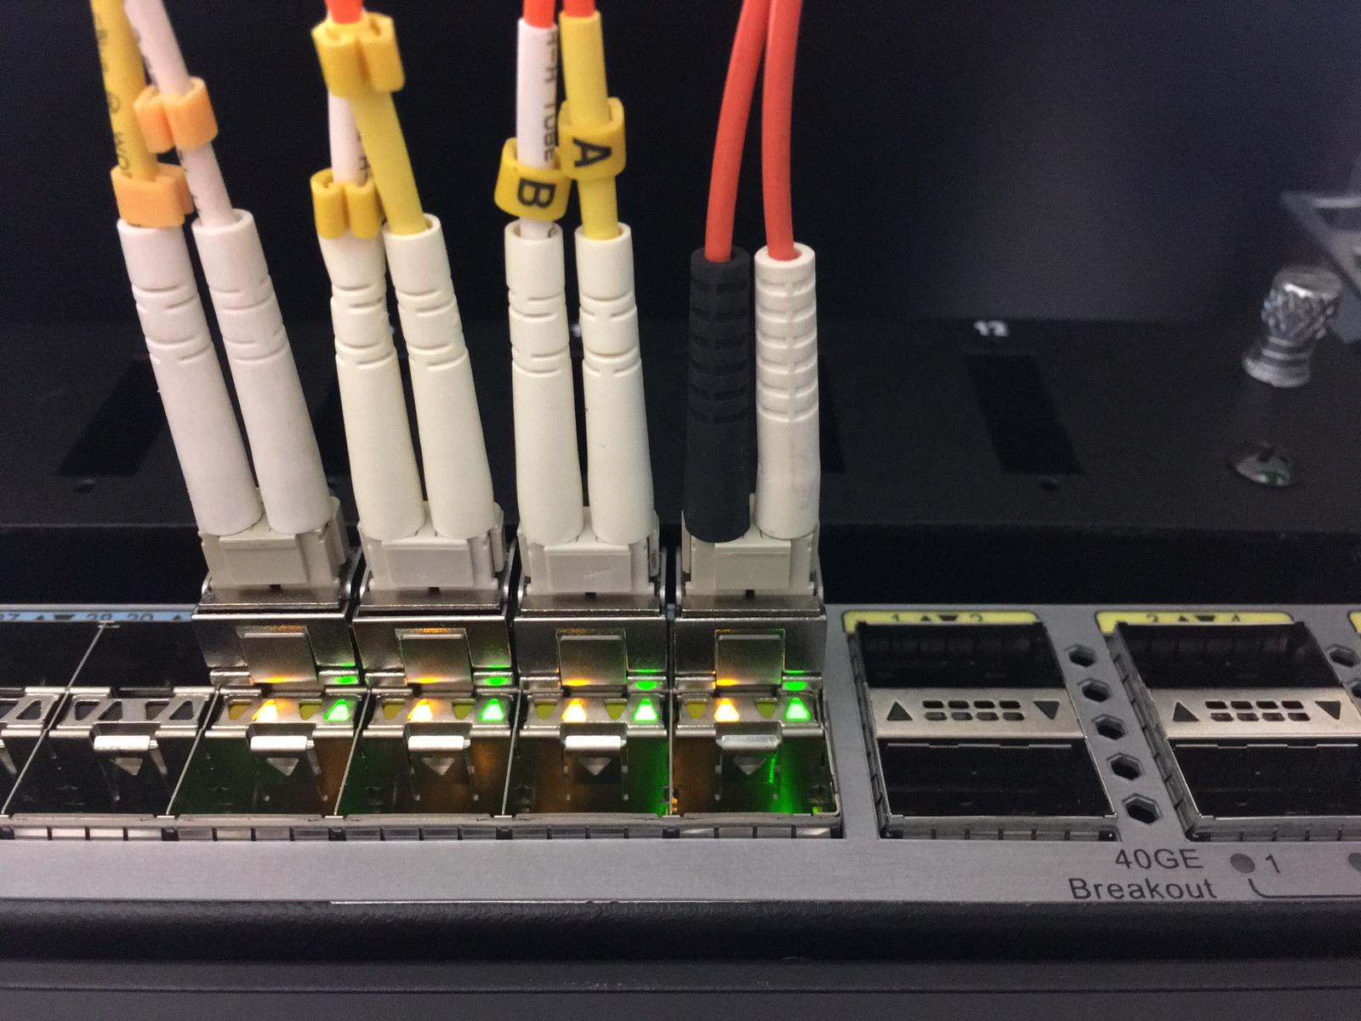
Kablosuz Ağ Kapsama Alanları Kapasiteleri
Üniversitemiz kablosuz internet kapsama alanının genişletilmesi ve bağlantı hızının artırılması amacı ile 170 adet kablosuz ağ erişim noktası cihazı merkez ve ilçe kampüslerinin farklı yerlerine montajı gerçekleştirilmiştir. Öğrenci ve personelin internete her yerden hızlı bir şekilde erişmesi sağlanmıştır.
Notes:
61

Slide 62
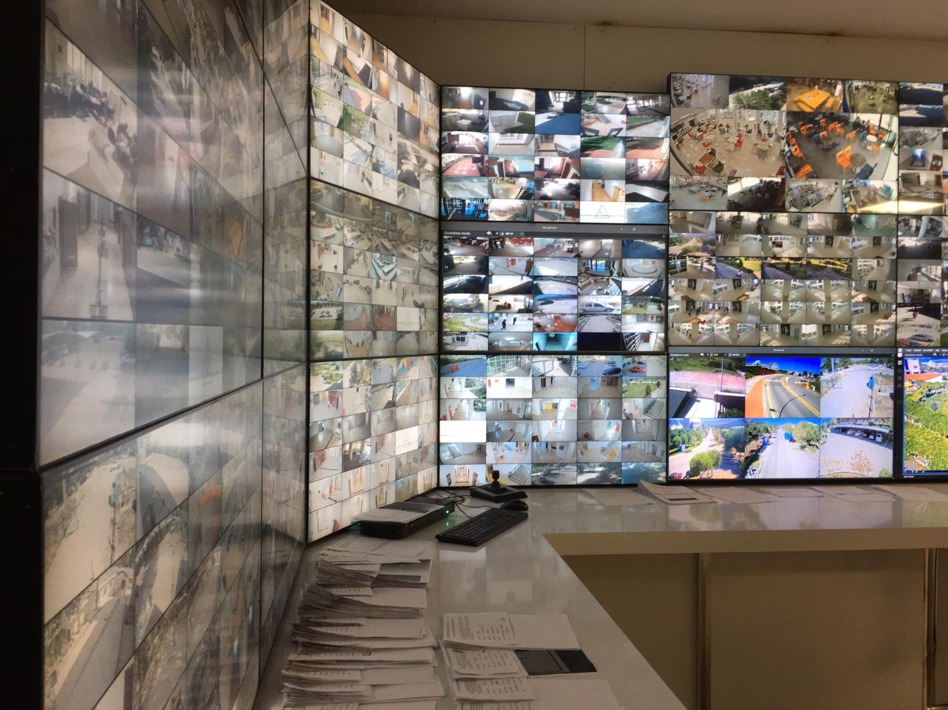
Güvenlik Kameraları Sistemi
İlçelerde bulunan okullarımıza 248 adet, Kınıklı Kampüsü içerisine 224 adet güvenlik kamerası montajı yapılarak kampüslerimiz daha güvenli hale getirilmiştir
Notes:
62

Slide 63
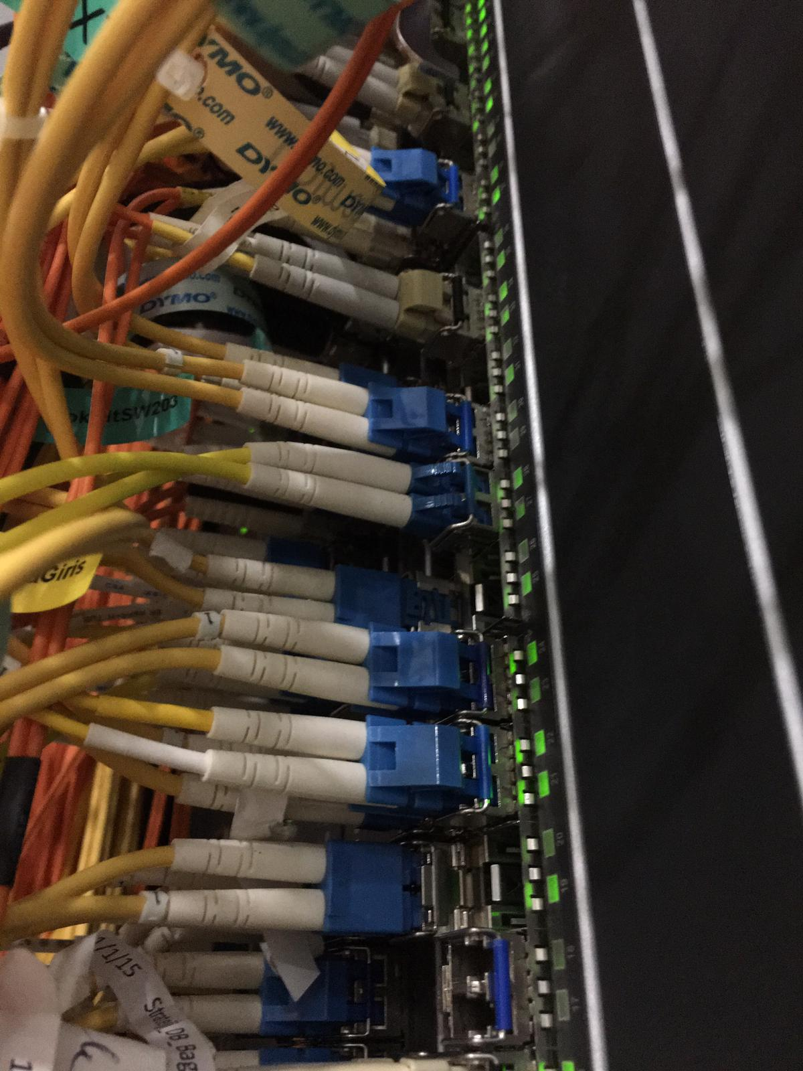
Internet Bağlantı Hızları
Üniversitemiz ana internet bağlantı hızı 1500 Mbps’ten 2400 Mbps’e,
Ortak Sağlık ve Güvenlik Birimi 10 Mbps’ten 20 Mbps’e,
Acıpayam Meslek Yüksek Okulu 8 Mbps’ten 30 Mbps’e,
Çivril Kampüsü 20 Mbps’ten 50 Mbps’e,
Denizli Teknik Bilimler Meslek Yüksek Okulu 20 Mbps’ten 40 Mbps’e,
Honaz Meslek Yüksek Okulu 20 Mbps’ten 30 Mbps’e,
Kale Meslek Yüksek Okulu 8 Mbps’ten 20 Mbps’e,
Tavas Meslek Yüksek Okulu 8 Mbps’ten 20 Mbps’e,
Bekilli Meslek Yüksokulu 10 Mbps’ten 20 Mbps’e,
Buldan Meslek Yüksek Okulu 10 Mbps’ten 20 Mbps’e yükseltilmiştir.
Sarayköy Meslek Yüksek Okulu’na 10 Mbps hızında internet bağlantısı yapılmıştır.
İslami İlimler Enstitüsü’ne 10 Mbps hızında internet bağlantısı yapılmıştır.
Bozkurt Meslek Yüksek Okulu’na 10 Mbps hızında internet bağlantısı yapılmıştır.
Serinhisar Meslek Yüksek Okulu’na 20 Mbps hızında internet bağlantısı yapılmıştır.
Çardak Organize Sanayi Bölgesi Meslek Yüksekokulu’na 20 Mbps hızında internet bağlantısı yapılmıştır.
Notes:
63

Slide 64
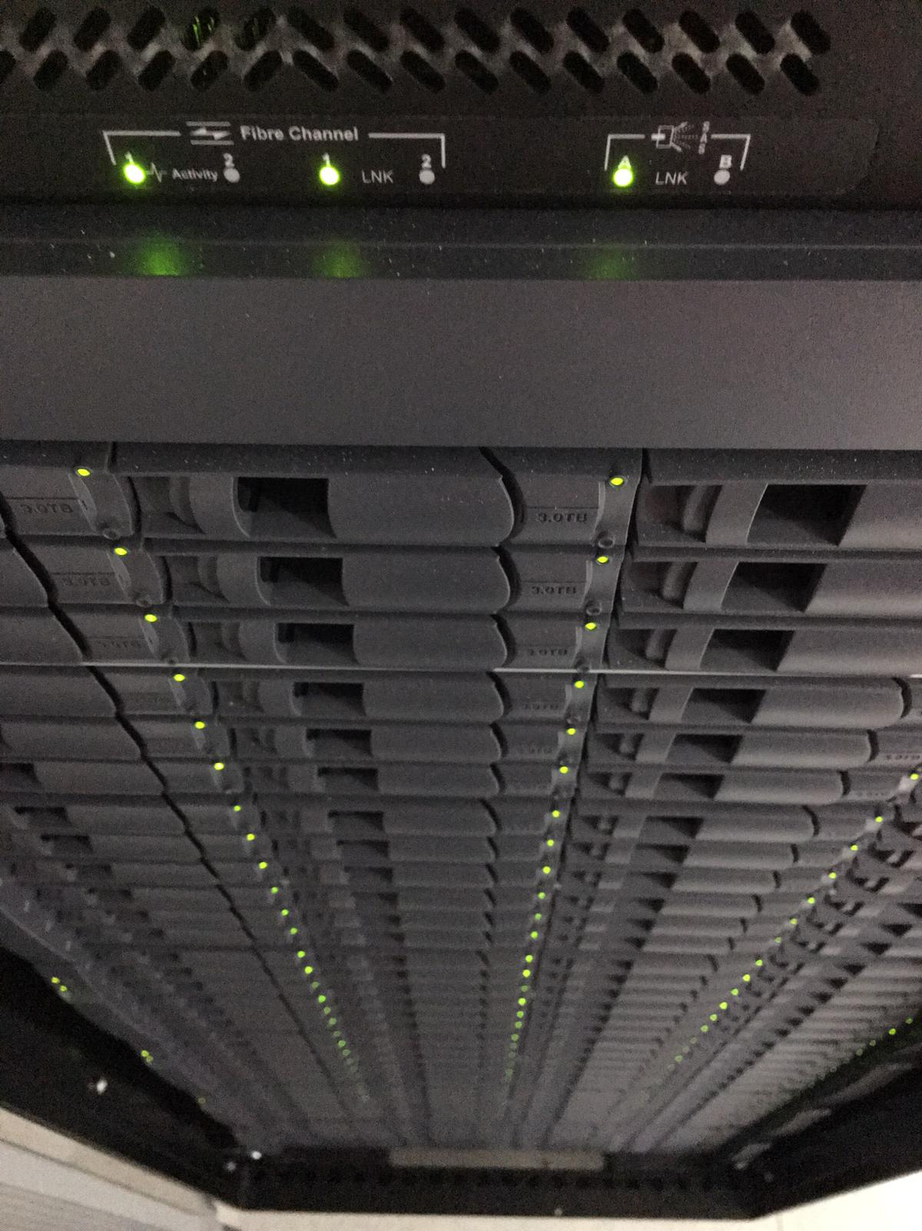
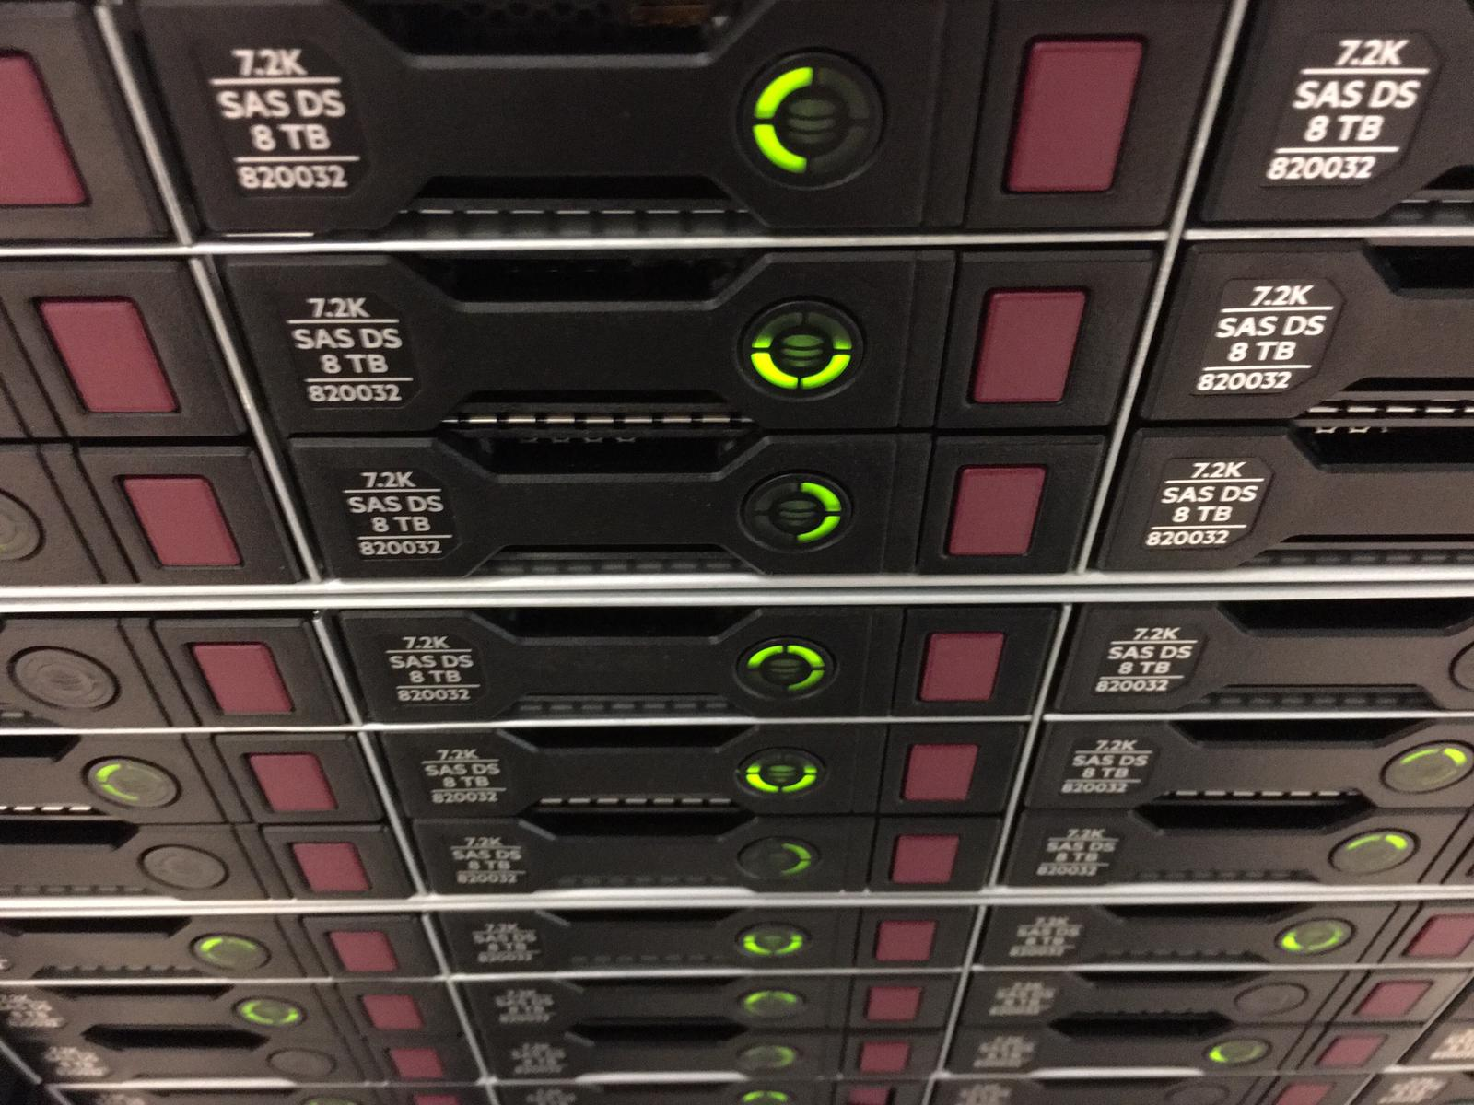
Sunucu Sistemleri ve Yedekleme
Personel ve öğrencilerimize verilen bilişim hizmetlerinin çalıştığı sunucu sistemine iki adet bütünleşik yapıda sunucu takviyesi yapılmış, verilen hizmetlerin daha hızlı ve kesintisiz çalışmasına olanak sağlanmıştır.
Yedekleme Alt Yapısının Oluşturulması
Mevcut sunucuların yedeklerinin sistem odaları dışında başka bir lokasyonda düzenli ve uzun süreli olarak yedeklerinin alınması amacı ile yedekleme sistemi kurulmuştur.
Notes:
64

Slide 65

Siber Güvenliği Arttırılması
Üniversitemiz personel ve öğrencilerinin güvenli şekilde internete bağlanabilmesine olanak sağlayan güvenlik duvarı, yazılım ve donanım olarak yükseltilerek daha yüksek performanslı ve güvenli bir hale getirilmiştir.
Yetkili firma tarafından sızma testi yaptırılarak gerekli önlemler alınarak güvenlik düzeyi yükseltilmiştir.
ISO 27001 Bilgi Güvenliği çalışmaları tamamlanarak Bilgi Güvenliği Yönetim Sistemi belgesi alınmıştır.
Notes:
65

Slide 66
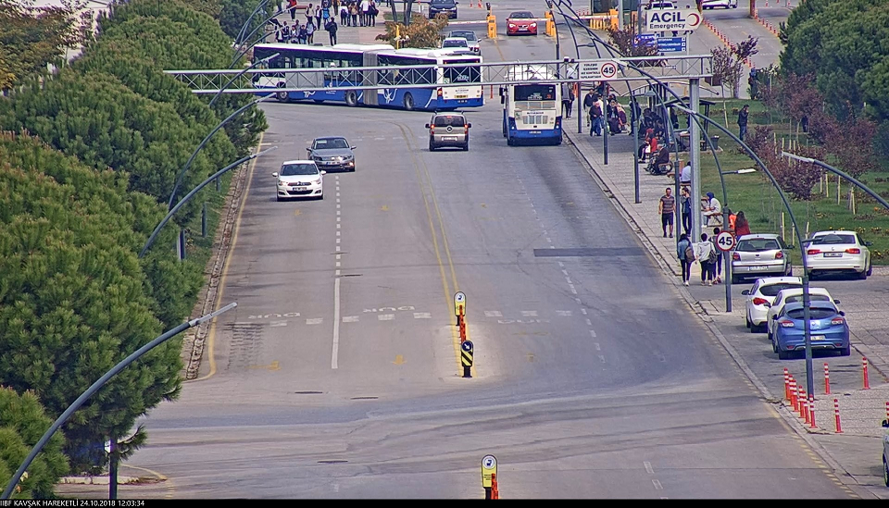
Hız İhlal Sistemi
Üniversitemiz ana yerleşkesi içerisindeki araç trafiğinin yavaşlatılması ve güvenliğinin artırılması amacı ile 8 noktaya hız tespiti yapan kamera sistemi kurulmuştur.
Notes:
66

Slide 67
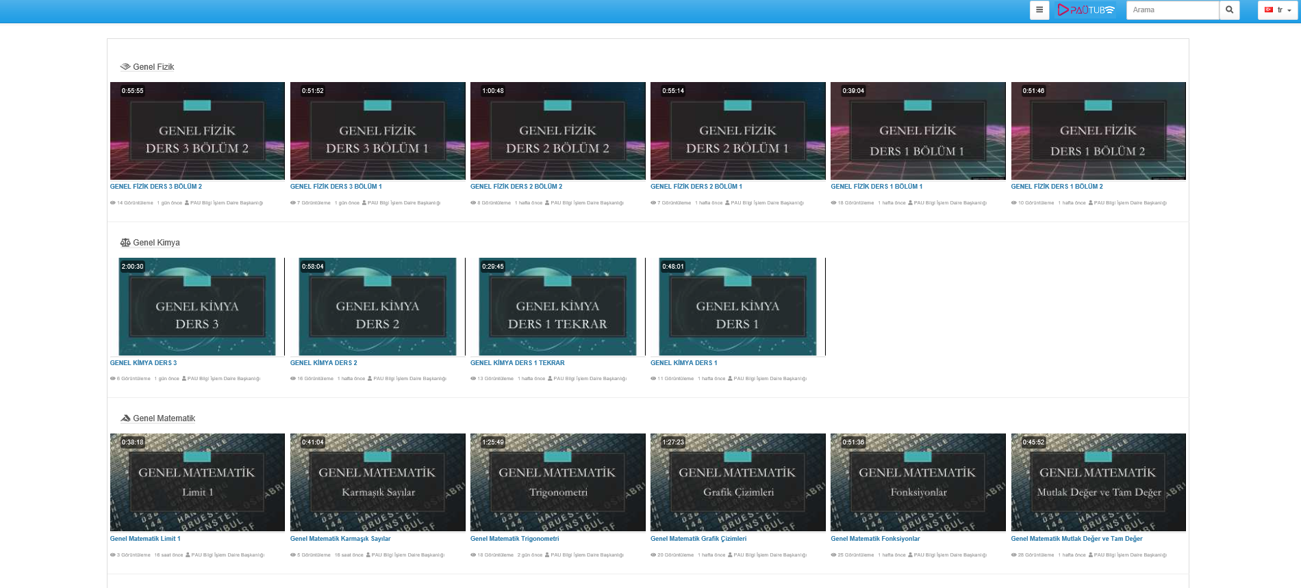
Dijital Teknoloji Merkezi
A- Laodikya İnteraktif Eğitim Salonu
Digital Teknoloji Merkezi içerisinde bulunan Laodikya İnteraktif Salonu digital ortamda ekran, görüntü ve ses paylaşımı ile elektronik olarak ders anlatımlarının yapılıp, kayıt altına alınabildiği, Dünya’nın her yerinden uzak bağlantı ile çevrimiçi ders anlatımı, derse katılım ve online toplantıların yapılıp kayıt altına alınabildiği, tez sunumlarının başka bir üniversiteden katılması gereken jüri üyelerinin uzak bağlantı ile katılarak yapılabildiği bir salondur. Derse gelemeyen öğrenciler için online olarak derse katılma imkanı 10000 kişiye kadar sağlanabilmektedir. Ayrıca online olarak işlenen derslerin videoları Pamukkale Üniversitesi video platformunda (http://pautube.pau.edu.tr) paylaşıma açılarak derslere her zaman erişim imkanı sunulmaktadır.
Bu salonda ses sistemi, led ekran, ders anlatımının yapıldığı dokunmatik tabletler ve elektronik kalem kullanılmaktadır. 58 kişilik oturma grubu ve altı kişilik oval toplantı masasının yer aldığı salon ses ve görüntü alma kalitesi amacıyla basamaklı şekilde olup oturma grubunda kolçaklı katlanıp kapatılabilen not alma sehpası ile ders anlatımları ve toplantılara uygun olacak şekilde tasarlanmıştır
Notes:
67

Slide 68
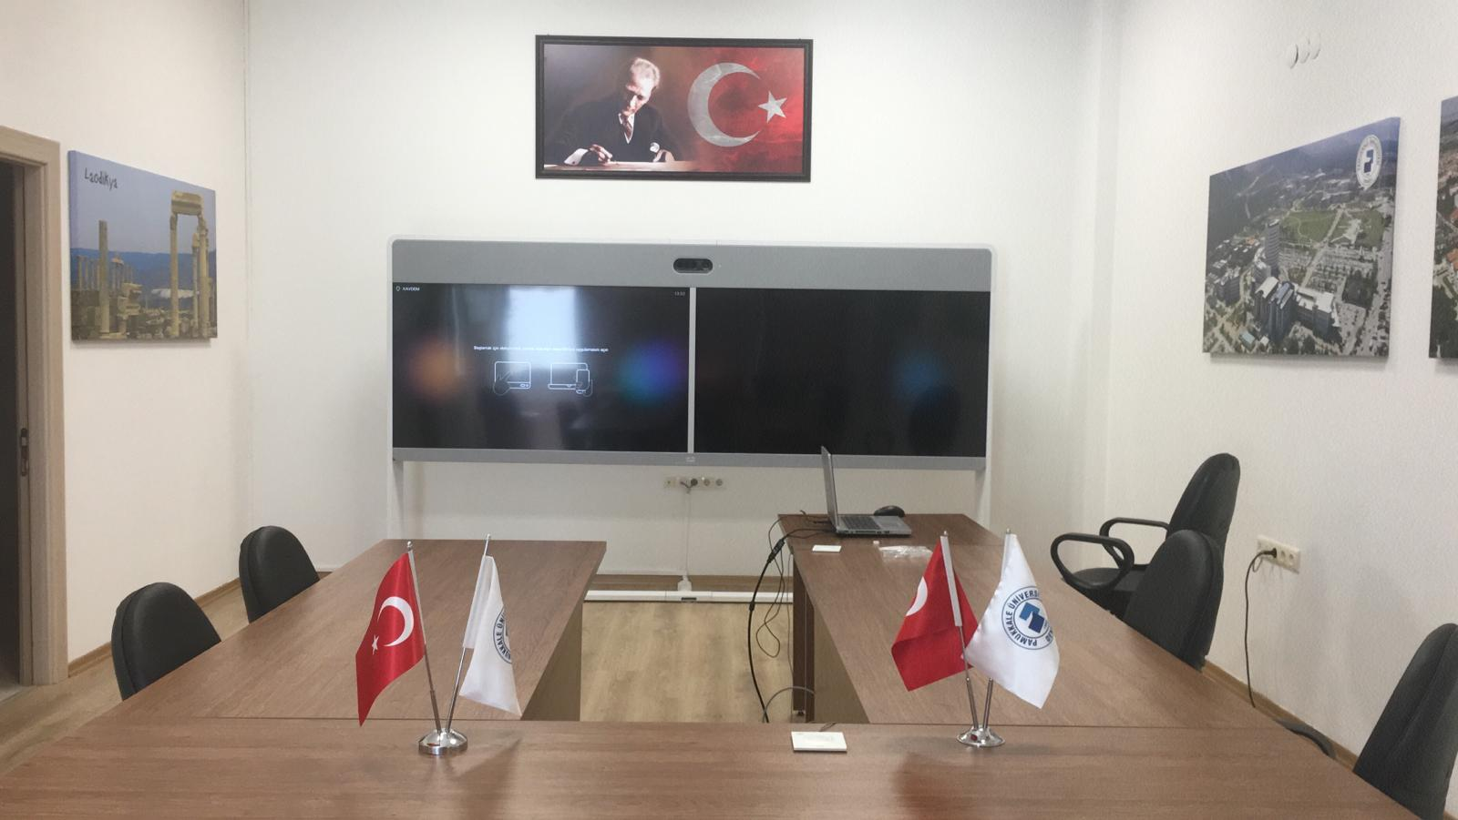
Dijital Teknoloji Merkezi
B- Tripolis İnteraktif Salon
.
Aynı amaçlar doğrultusunda kullanılabilen ancak daha çok tez sunumlarında kullanılmaya uygun şekilde düzenlenmiş olan Tripolis interaktif Salonu da Digital Teknoloji Merkezi içerisinde bulunmakta olup U şeklindeki jüri masası, sunum masası ve izleyici masasından oluşan 15 kişilik kapasitesi ile hizmet vermektedir.
Laodikya ve Tripolis İnteraktif Salonlarında rezervasyon, bağlantı kurma, sistemi yönetme, kayıt etme, kayıt gönderme, destek ve kontrol işlemlerini yapan personel sistem odaları mevcuttur
Notes:
68

Slide 69
Dijital Teknoloji Merkezi
C- Tabea İnteraktif Salon
Eğitim ve toplantıların canlı olarak yayınlandığı bu salonda 10000 kişiye kadar online katlımın sağlandığı sistemlerle donatılmış bir alt yapı mevcuttur. PC, tablet ve mobil cihazlardan toplantılara katılım mümkündür.
Bu sistem sayesinde fiziksel mekan ve zamandan büyük tasarruflar sağlanmıştır.
Notes:
69

Slide 70
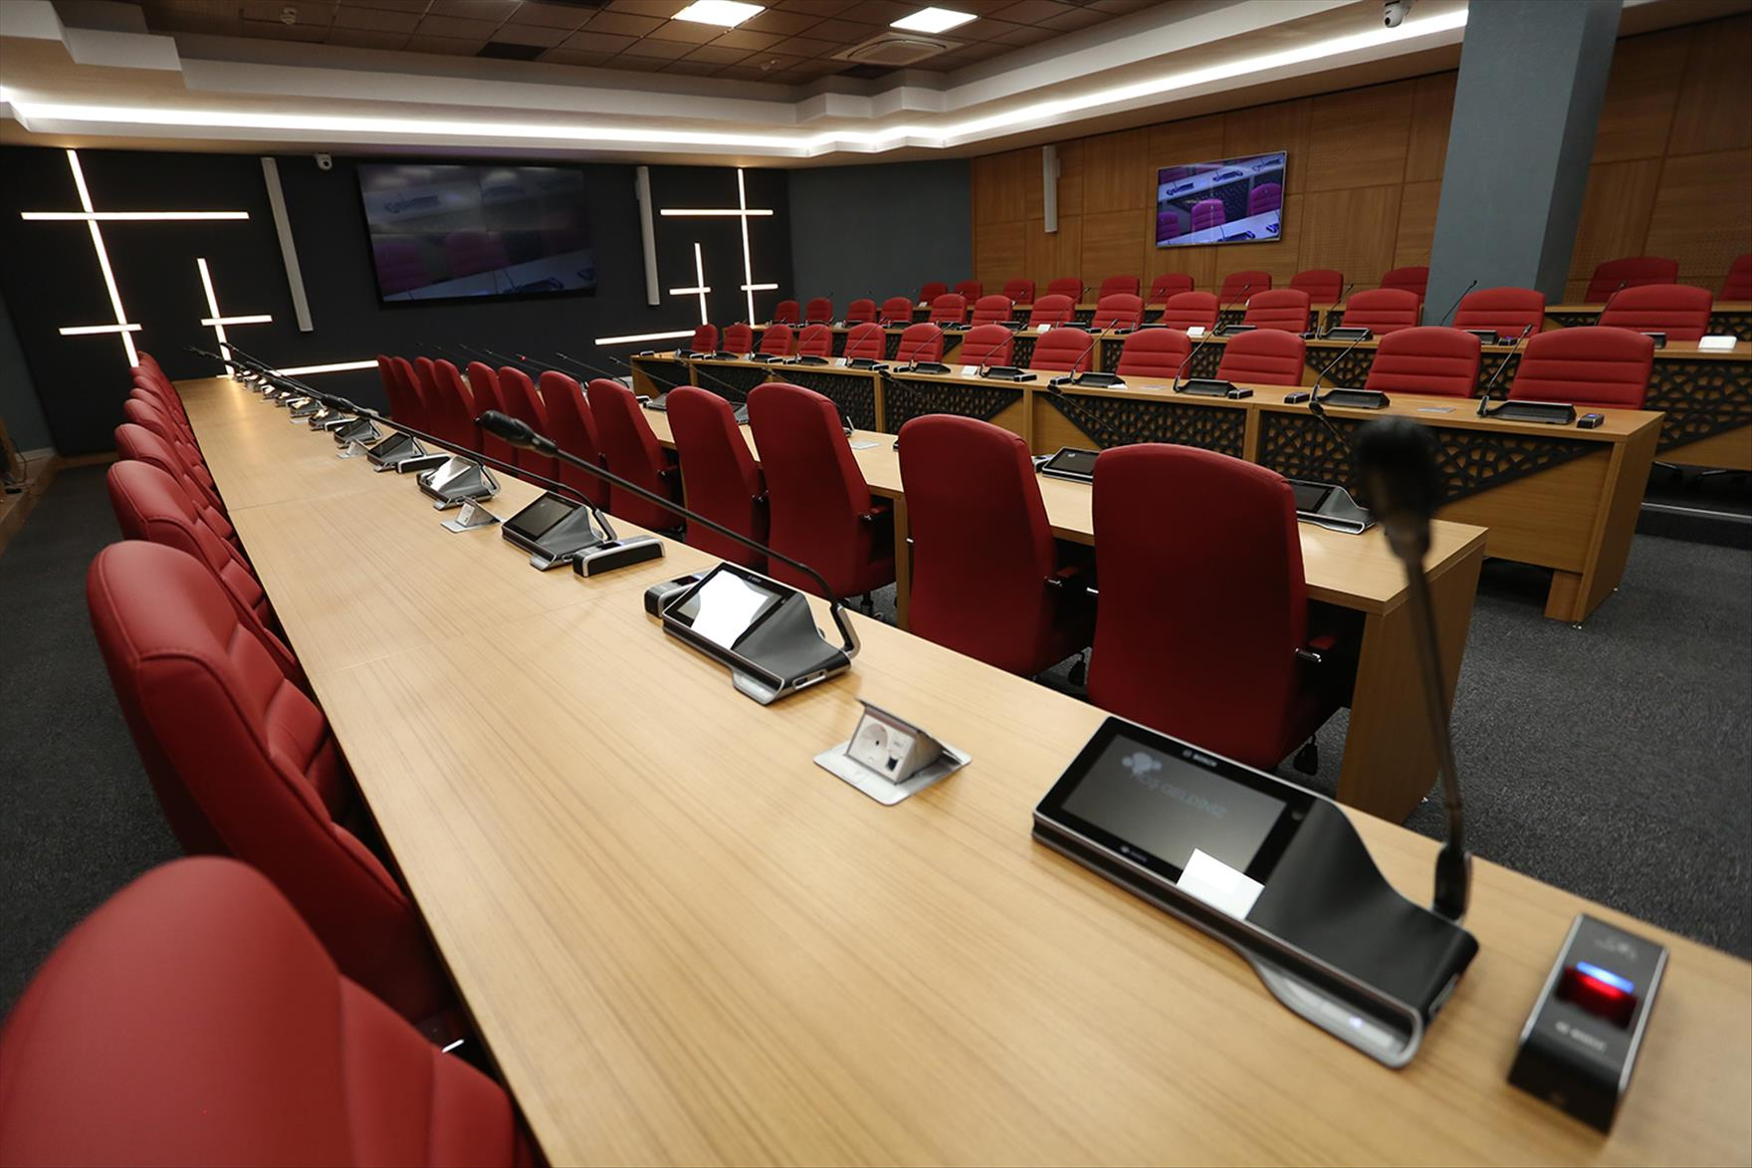
Senato ve Yönetim Kurulu Dijital Sistemleri
Senato üyelerinin dijital ortamda oy kullanabildiği, söz alabildikleri, konuşmacının kamera görüntüsünü, bilgisayar, akıllı cihazların, yoklama ve oylama sonuçlarının ekran görüntülerinin ekrana yansıtılabildiği kapalı dijital toplantı sistemidir.
Notes:
70

Slide 71
Yönetim Kurulu Salonu Dijital Sistemleri
Yönetim kurulu üyelerinin dijital ortamda oy kullanabildikleri, söz alabildikleri, sunum vb. dokümanlarını sunabildikleri dijital toplantı sistemidir.
Notes:
71

